Slide 1
CICD кода и данных в Enterprise
Пик IT, УрФУ
Гладышев Антон
2020
Notes:
Всем привет! Меня зовут Гладышев Антон и я старший разработчик в МегаФоне.
Работаю в команде из четырёх человек, которая обеспечивает инфраструктуру всех тестовых зон в компании и взаимодействует с вендором биллингового ПО.
Тестовые зоны – это более полутора тысяч серверов с приложениями и более 200 серверов с БД.

Slide 2
Проблематика
Как правило, если ведется разработка уже существующего в промышленной эксплуатации (прома) сложного продукта, то разработчикам и тестировщикам нужны данные с прома.
Данные из промышленной эксплуатации нужно откопировать и отдать.
Кроме копирования, они иногда нуждаются в обрезке или обезличивании.
Notes:
Всё хорошо, когда разработчик написал какую-то систему, оттестировал и инсталлировал ее заказчику или продал ее в коробке, даже без инсталляции.
Но, как правило, когда ведется разработка уже существующего в промышленной эксплуатации сложного продукта, то разработчикам и тестировщикам нужны данные с прома.
Данные из прома нужно откопировать и отдать.
Вы не можете просто так отдавать полные наборы данных, если ваши тестировщики или разработчики находятся за пределами компании.
В таком случае, данные нужно обезличивать. Даже если эти люди работают внутри компании, для уменьшения количества лиц, имеющих доступ к ПД, рекомендуется проделывать эту манипуляцию.

Slide 3
Как можно получать копию оригинальных данных?
Делать снэпшотную копию дисков, на которых хранятся данные. Это позволяет быстро (практически мгновенно) получать многотерабайтные копии любых данных.
Добавить в кластер СУБД отдельный сервер, с которого будут выгружаться дампы базы данных. После они будут загружаться на сервер СУБД для разработчиков. У разных СУБД будет отличаться настройка, но принцип остается неизменным.
Notes:
Существует два генеральных подхода к копированию БД с прома:
Первый, это делать снэпшотную копию дисков, на которых хранятся данные.
Это позволяет быстро (практически мгновенно) получать многотерабайтные копии любых данных
Второй, это добавить в кластер СУБД отдельный сервер или выдать уже существующему стендбай серверу роль, согласно которой с него будут выгружаться дампы БД.
У разных СУБД будет отличаться настройка, но принцип остается неизменным.

Slide 4
Обработка данных
Если данные необходимо обезличивать (обезличка), то используются приемы так называемого маскинга или подмены персональных данных на вымышленные.
https://habr.com/en/company/technoserv/blog/490740/
Обрезка сводится к тому, что из БД удаляются лишние записи, не нарушая целостности БД на уровне БД и на уровне приложения.
Notes:
Если данные необходимо обезличивать, то используются приемы маскинга или подмены настоящих персональных данных на вымышленные.
Если вам интересна тема, рекомендую эту статью на Хабре, которая даст вам представление об основных подходах к решению этой задачи.
Обрезка сводится к тому, что из БД удаляются лишние записи, не нарушая целостности БД на уровне БД и на уровне приложения.

Slide 5
Недостатки (при снэпшотинге)
Если у вас несколько команд, каждой из которых нужна своя копия данных, то, упрощенно говоря, объем продуктовой базы данных умножается на количество копий (с неким поправочным коэффициентом).
Если перед выдачей командам нужна обезличка, то нужно проводить ее на каждой снэпшотной копии.
Скорее всего, вы не сможете отдать снэпшоты за пределы компании.
Как правило, обрезка БД не уменьшает размер снэпшотов ☹
Notes:
Недостаток копирования данных методом снятия снэпшотов:
Если у вас несколько команд, каждой из которых нужна своя копия данных, то упрощенно говоря, объем продуктовой базы данных умножается на количество копий.
Если перед тем, как отдать командам тестирования или разработки, нужна обезличка, то ее нужно проводить на каждой копии.
Вы не сможете отдать снэпшоты за пределы компании.
Обрезка БД не уменьшает размер снэпшотов.

Slide 6
Недостатки (при выгрузке дампов)
Вам нужен отдельный сервер, который, скорее всего, будет простаивать, пока вы выгружаете дампы.
Время выгрузки БД зависит от ее размера.
Выгруженную БД не всегда можно загрузить обратно (бэкап Шредингера).
Notes:
Недостаток копирования данных методом выгрузки дампов:
Вам нужен отдельный сервер (стэндбай), который, скорее всего, будет простаивать пока вы выгружаете дампы
Время выгрузки БД прямо зависит от ее размера
Выгруженную БД не всегда можно загрузить обратно (бэкап Шредингера).

Slide 7
Что же используют в МегаФоне?
Используются оба метода, в зависимости от задачи:
Для нагрузочного тестирования, где нужно много данных, мы снимаем снэпшоты.
Для функционального тестирования, мы снимаем один набор снэпшотов, обрезаем, обезличиваем, выгружаем дампы, отдаем дампы вендору, и создаем на их базе образы виртуалок, далее из них разворачиваем столько баз, сколько нужно командам.
Notes:
Сейчас вы должны быть растеряны, а что же тогда использовать?
Для нагрузочного тестирования, где нужно много данных, мы снимаем снэпшоты.
Для функционального тестирования, мы снимаем один набор снэпшотов, обрезаем, обезличиваем, выгружаем дампы, отдаем дампы вендору.
Создаем на их базе образы виртуалок, далее из образов разворачиваем столько баз, сколько нужно командам.
Наша задача заключается в том, чтобы наши заказчики могли все это делать в несколько кликов мышкой.

Slide 8
Инструменты, которые мы используем
Ansible – популярный open source инструмент для автоматизации управления конфигурациями серверов, развертывания приложений и серверов. Прост в установке – скачивается всего пара пакетов на машину, с которой происходит управление. На машинах, которые управляются, ничего устанавливать не надо. Расширяется модулями (пишутся на Питоне), умеет вызывать внешние скрипты – Питон, баш, другие, если укажете их интерпретатор.
Notes:
Ansible – популярный инструмент для автоматизации управления конфигурациями серверов, развертывания приложений и серверов.
Прост в установке – скачивается всего пара пактов на машину, с которой происходит управление.
На машинах, которые управляются, ничего устанавливать не надо. Расширяется модулями (пишутся на Питоне), умеет вызывать внешние скрипты – Питон, баш.

Slide 9
Инструменты, которые мы используем
Ansible – это инструмент командной строки. У него две основных сущности, это задачи (tasks), и инвентори (список машин, хостов, где задачи должны выполниться). Опциональная сущность – роль – позволяет группировать задачи.
https://habr.com/en/post/305400/
К этому продукту существует отдельные GUI -приложение Ansible Tower и его бесплатный аналог AWX
Мы в МегаФоне используем Jenkins как GUI для Ansible (так сложилось исторически).
Notes:
Ansible – инструмент командной строки. У него две основных сущности: задачи (tasks) и inventory (список хостов, где задачи должны выполняться).
Опциональная сущность – роль – ползволяет группировать задачи.
По ссылке неплохая статья про Ansible с детальными примерами.
К этому продукту существует отдельные GUI – Ansible Tower и его бесплатный аналог AWX.
В МегаФоне используем Jenkins как GUI для Ansible (так сложилось исторически).

Slide 10
- name: Create a virtual machine from a template
vmware_guest:
hostname: "{{ vcenter_hostname }}"
username: "{{ vcenter_username }}"
password: "{{ vcenter_password }}"
validate_certs: no
folder: /testvms
name: testvm_2
state: poweredon
template: template_el7
disk:
- size_gb: {{ disksize_1 }}
type: thin
datastore: g73_datastore
hardware:
memory_mb: “{{ RAM_for_vm }}”
num_cpus: “{{ CPU_for_vm }}”
networks:
- name: VM_Network_for_zone_Alpha
delegate_to: localhost
register: deploy
Notes:
Примерно такой задачей мы создаем виртуалки на базе VMWare.
Виртуальные машины из небольших образов мы развертываем примерно за минуту, не хуже, чем коммерческие компании, которые специализируются на VPS хостинге.

Slide 11
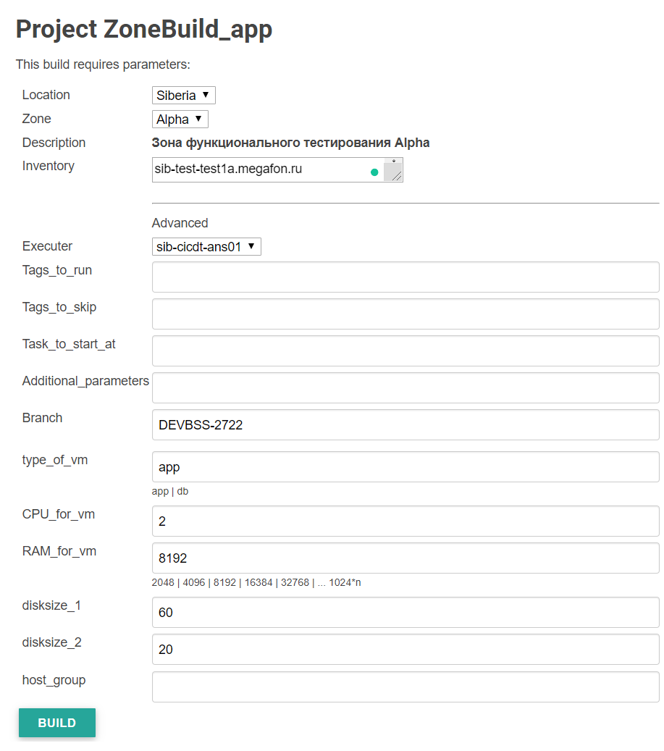
Notes:
Интерфейс для заказчика в Jenkins.
…пауза…
Если заполнить поле host_group, то Puppet доустанавливает программное обеспечение, которое прописано в классах этой хостгруппы.
Puppet отличная штука, жаль, что подтормаживает, когда ему приходится работать с более, чем 30 тысячами серверов.

Slide 12
Инструменты, которые мы используем
Jenkins – это инструмент для сборки, тестирования и раскатки приложений. Обладает развитым пользовательским интерфейсом и высокой расширяемостью при помощи плагинов.
Изобилие плагинов плохо влияет на удобство обновления самого Jenkins’a.
Notes:
Jenkins – это инструмент для сборки, тестирования и раскатки приложений. Обладает развитым пользовательским интерфейсом и высокой расширяемостью при помощи плагинов.
Изобилие плагинов плохо влияет на удобство обновления самого Jenkins’a.

Slide 13
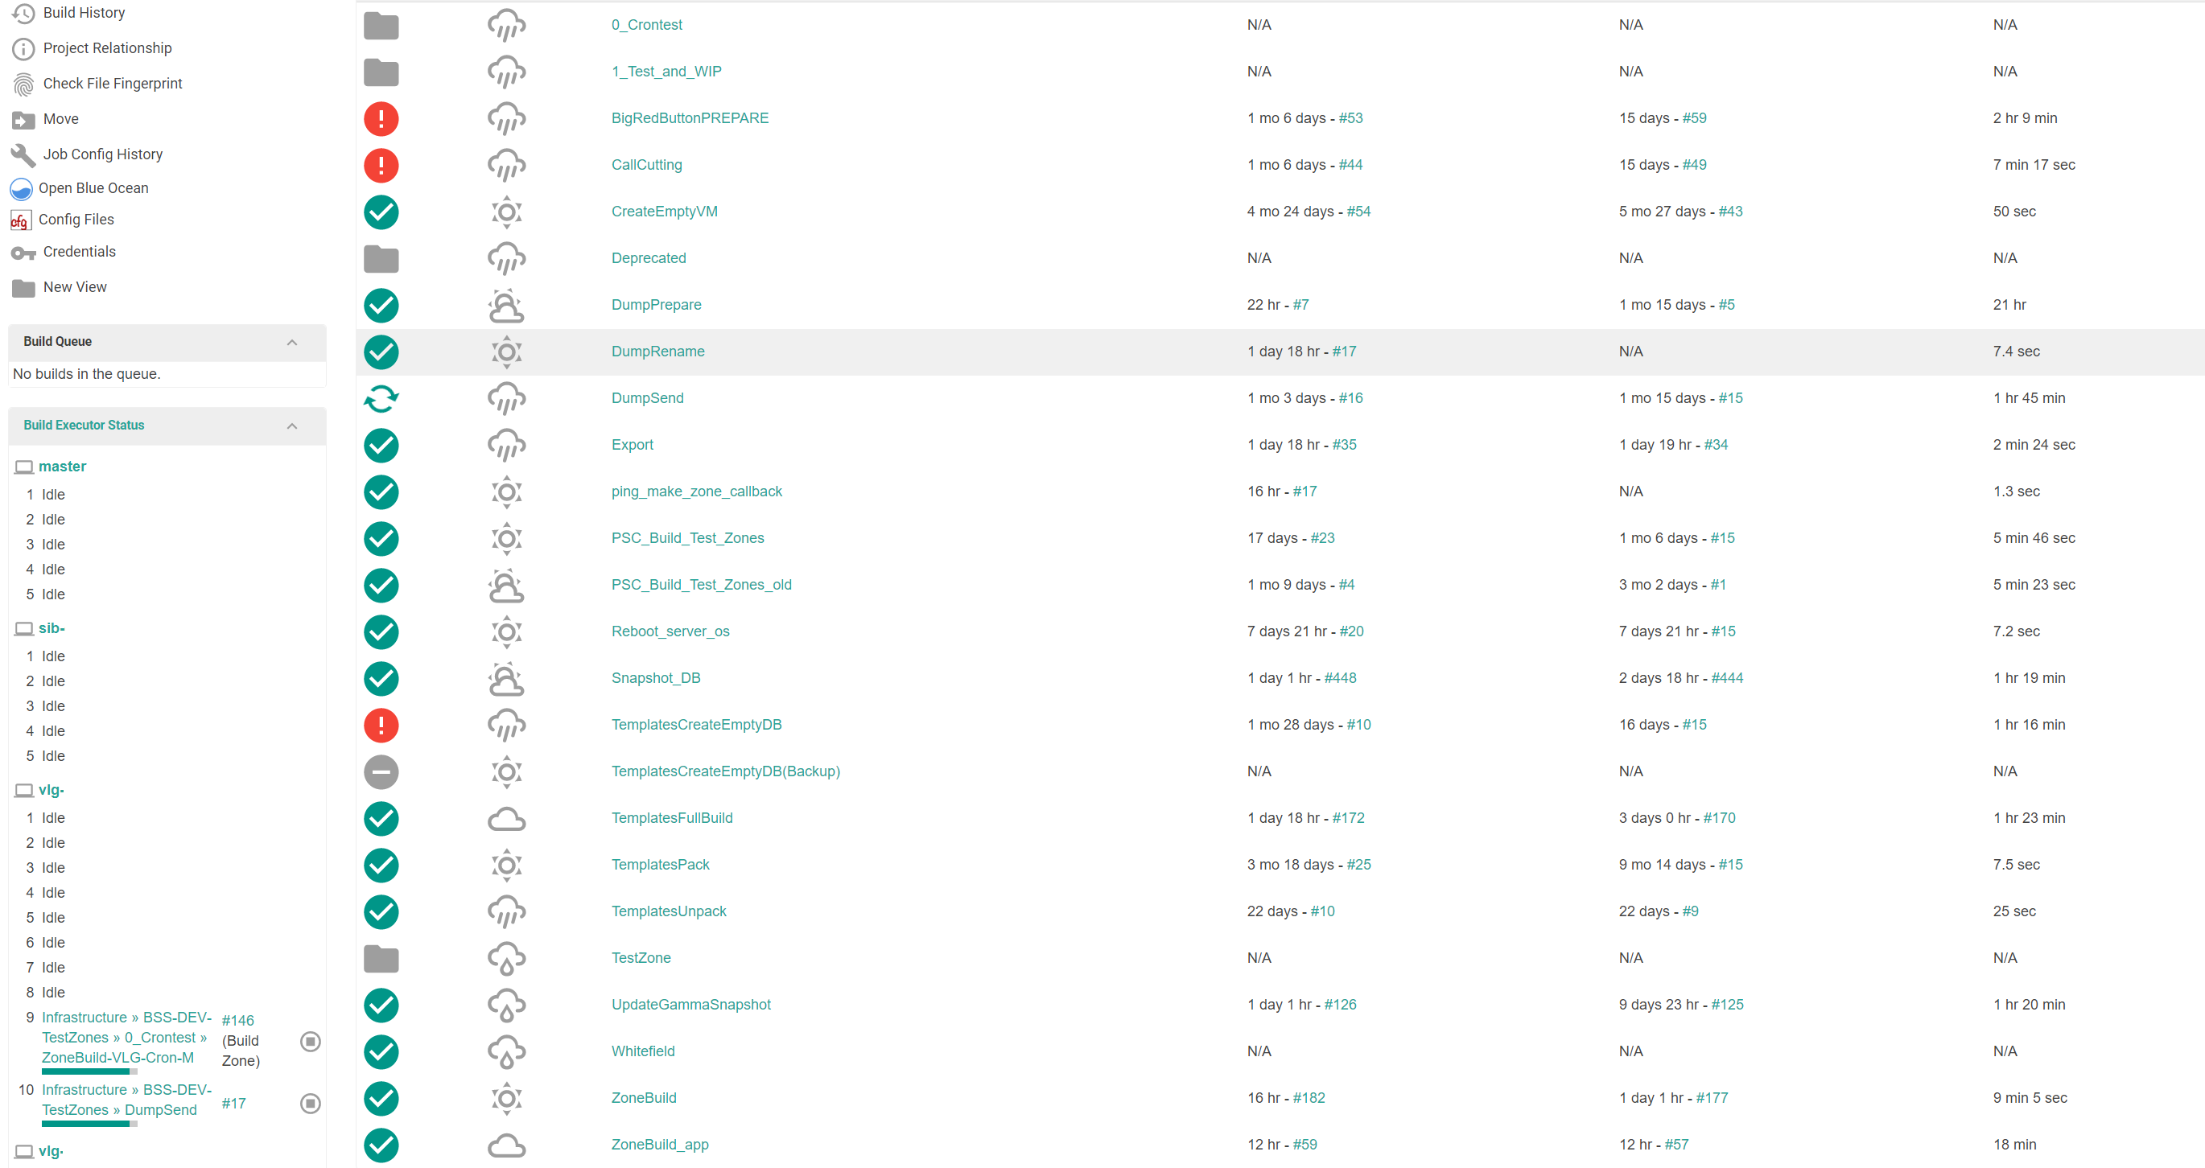
Notes:
Вот так выглядит общий интерфейс Jenkins’a нашей группы со списком проектов

Slide 14
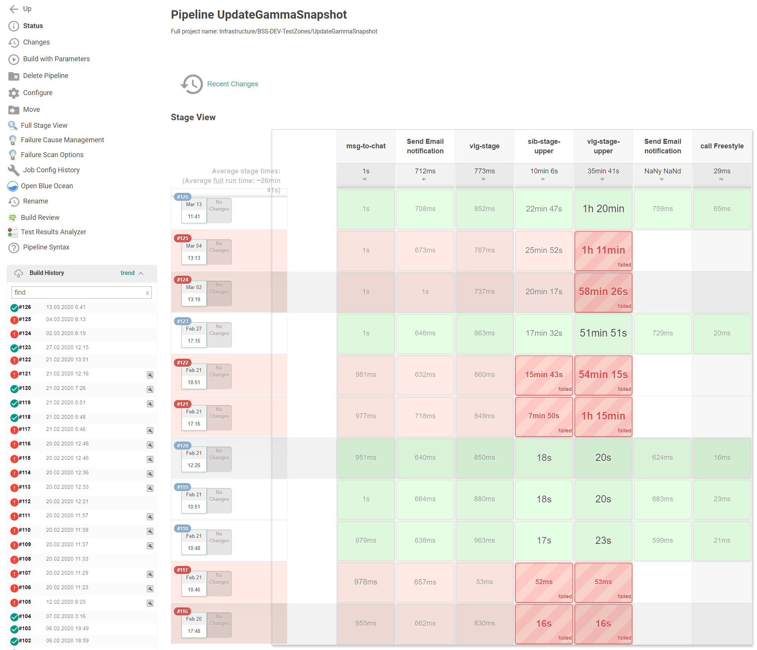
Notes:
Вот так выглядит так называемый Pipeline проект.
Pipeline проект содержит Стейджи и Шаги (Stages and Steps).
К каждому запуску можно посмотреть историю: кто, когда запускал, логи, временные метки.

Slide 15
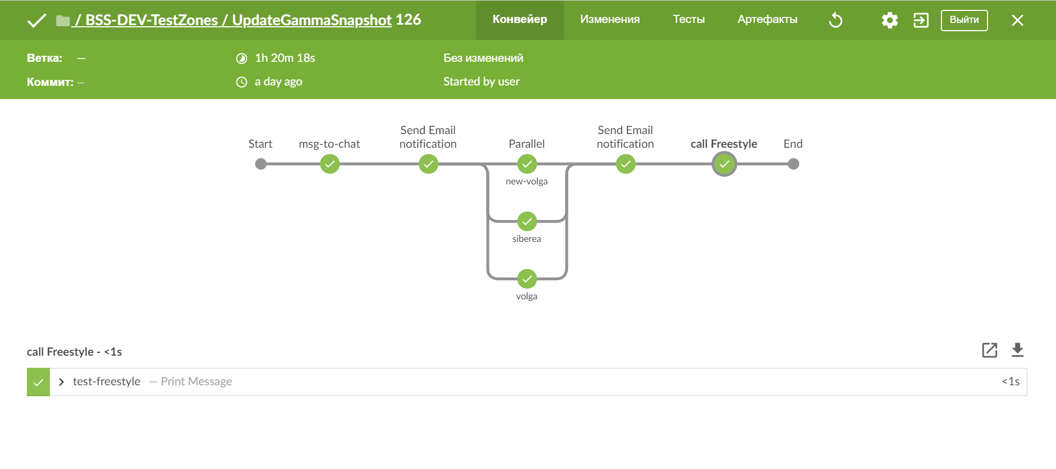
Notes:
Можно увидеть, что ряд задач были запущены параллельно.
Это расширение называется BlueOcean, хотя тема зеленая.

Slide 16
Базы данных
На текущий момент, основные базы данных в МегаФоне работают под управлением Oracle. Если вы слышали страшные истории об Oracle – всё правда.
Мода на микросервисы и задачи, связанные с сокращением издержек, привели к тому, что стали появляться БД под управлением PostgreSQL. Хорошая новость – эта штука гораздо проще.
Экосистема Microsoft несет с собой инсталляции MS SQL Server
Некоторые вендоры ПО приходят с БД, под управлением других СУБД, например, MySQL
Есть и нереляционные базы данных, хорошо, что их обслуживают другие люди ☺
Notes:
На текущий момент, основные базы данных в МегаФоне работают под управлением Oracle. Если вы слышали страшные истории об Oracle – всё правда.
Мода на микросервисы и задачи, связанные с сокращением издержек, привели к тому, что стали появляться БД под управлением PostgreSQL. Хорошая новость – эта штука гораздо проще.
Экосистема Microsoft несет с собой инсталляции MS SQL Server
Некоторые вендоры ПО приходят с БД, под управлением других СУБД, например, MySQL
Есть и нереляционные базы данных, хорошо, что их обслуживают другие люди ☺

Slide 17
Пример «страшной» истории
Наша задача – создать пользователя:
create user USERNAME identified by values 'A2637ADED1374248' default tablespace USERTS temporary tablespace TEMP profile DEFAULT quota unlimited on USERTS;
После этого, ваш пользователь не сможет войти в БД, потому что на вход в БД нужны отдельные привилегии:
grant connect to USERNAME;
grant create session to USERNAME;
В общем, в Oracle почти на любой чих есть отдельная привилегия. Не забудьте ее выдать вашему пользователю ☺
Notes:
Примерно так создается пользователь.
А, кстати, из тех вещей, которые вызывают ступор у людей, впервые столкнувшимися с Oracle – в нем нет нативного AutoIncrement поля.
Создается отдельный объект – счетчик, и при каждой вставке новой строчки дергается его метод nextval()

Slide 18
К счастью, эта презентация закончилась
Обезличивание данных https://habr.com/en/company/technoserv/blog/490740/
Ansible https://habr.com/en/post/305400/
Jenkins https://habr.com/en/company/selectel/blog/339390/
Jenkins Docker https://habr.com/en/post/442614/ и https://habr.com/en/post/442614/
Про Puppet ссылок не будет, в домашних условиях он малопригоден (в отличие от Ansible)
По PostgreSQL есть замечательные бесплатные курсы
https://postgrespro.ru/education/courses , включая виртуалки
По Oracle рекомендую pdf (sg1 sg2) к курсу Oracle Database 12c: Administration Workshop и бесплатную Oracle Database Express Edition
Notes:
Есть ли вопросы?
У меня есть вопросы:
Назовите две системы виртуализации, за исключением упомянутой VMWare (Xen, KVM, OpenVZ, hyper-v, OpenStack)
Назовите две системы CICD, за исключением упомянутых (Travis CI, Drone.io, Gitlab CI, Github Actions, TeamСity, Bamboo, Circle CI)
Назовите две СУБД, за исключением упомянутых (MongoDB, Cassandra, Couchbase, IBM DB2, Firebase, Firebird) и Microsoft Access
Назовите две системы контейнеризации (LXC, Docker, BSD jail, chroot jail, rkt, OpenVZ/Virtuozzo, runC)
Назовите две системы оркестрации (Kubernetes, K3s, Minikub, Swarm, OpenShift)

